Slide 1


第六章 投影变换
基本要求
§6-1 概 述
§6-2 换面法

Slide 2
基本要求
（1）掌握换面法的基本原理和换面法作图的投影变换规律。
（2）掌握用换面法求线段实长、平面图形实形及其对投影面的倾角基本作图方法。
（3）掌握用换面法解决一般空间几何元素间的定位和度量问题。

Slide 3
6.1 概 述
当直线或平面相对于投影面处于特殊位置（平行或垂直）时，它们的投影反映线段的实长、平面的实形及其与投影面的倾角，当它们处于垂直位置时，其中有一投影具有积聚性。
当直线或平面和投影面处于一般位置时，则它们的投影就不具备上述的特性。
投影变换就是将直线或平面从一般位置变换为和投影面平行或垂直的位置，以简便地解决它们的定位和度量问题。

Slide 4
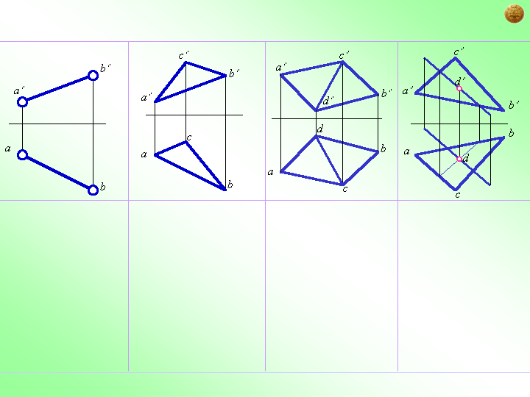
c′
c′
c′
b′
a′
d′
a′
b′
b′
a′
b′
a′
d′
d
c
b
a
b
a
d
a
c
b
a
b
c
两点之间距离
三角形实形
两平面夹角
直线与平面的交点

Slide 5
6. 2 换 面 法
6.2.1 换面法的基本概念
6.2.2 点的投影变换规律
6.2.3 直线的换面
6.2.4 平面的换面

Slide 6
6.2.1 换面法的基本概念
换面法—空间几何元素的位置保持不动，用新的投影面来代替旧的投影面，使对新投影面的相对位置变成有利解题的位置，然后找出其在新投影面上的投影。

Slide 7
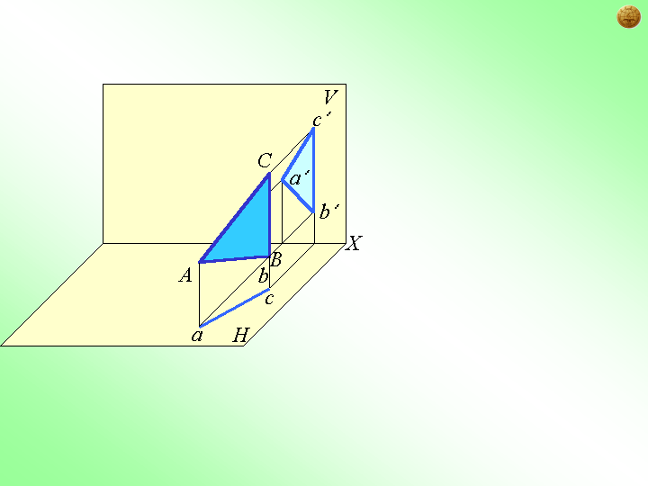
1. 新投影体系的建立
c′
c₁′
a′
c₁′
b′
V₁
b₁′
X
a₁′
b₁′
a₁′
bc
X₁
a
X₁
V/H 体系变为V1/H 体系

Slide 8
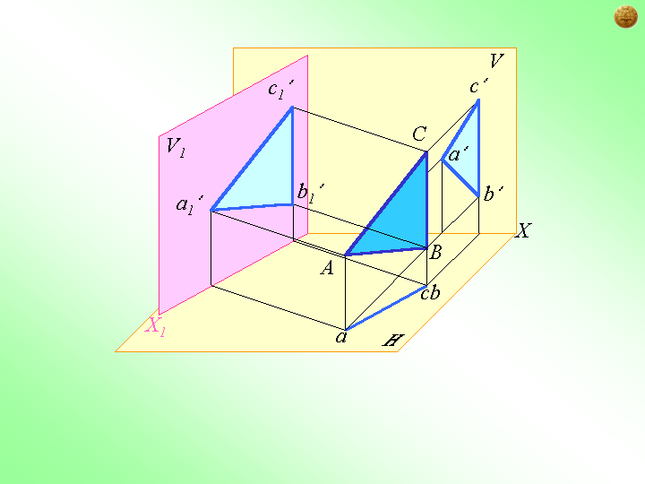
2. 新投影面的选择原则
新投影面的选择必须符合以下两个基本条件：
(1) 新投影面必须和空间几何元素处于有利解题的位置。
(2) 新投影面必须垂直于于原投影体系中的一个不变投影面。

Slide 9
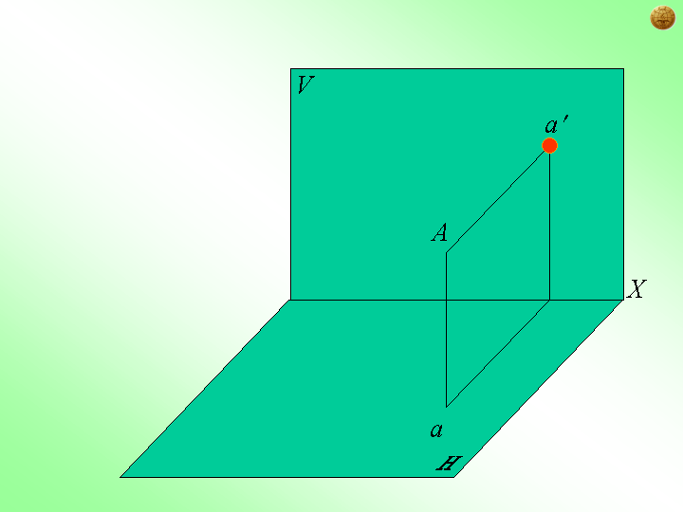
6.2.2 点的投影变换规律
1.点的一次变换
V₁
a₁′
X₁

Slide 10
V
a′
a₁′
V₁
A
X
a₁′
a′
V₁
X1
a
V
H
X
H
a₁′
a
变换V面时点的投影作图
V₁
H
X₁

Slide 11
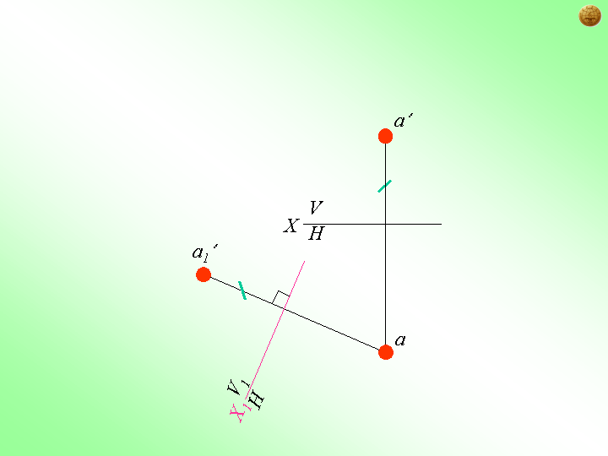
2.点的投影变换规律
（1）点的新投影和不变投影的连线，必垂直于新投影轴。
（2）点的新投影到新投影轴的距离等于点的旧投影到旧投影轴的距离。

Slide 12
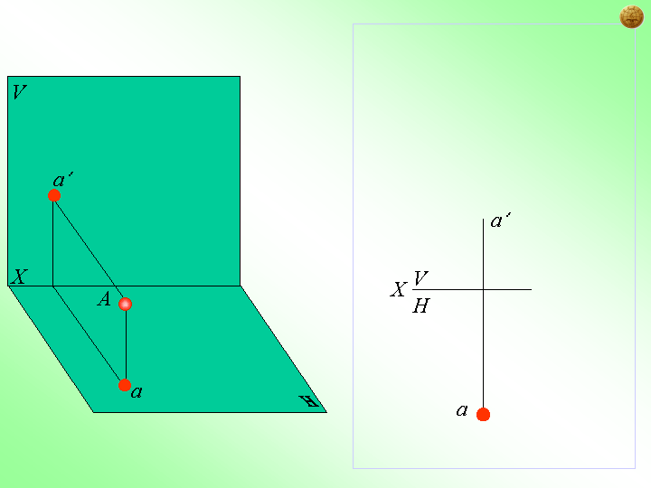
点在V/H1体系中的投影
a₁
X₁
X₁
H₁
V
a₁
H₁

Slide 13
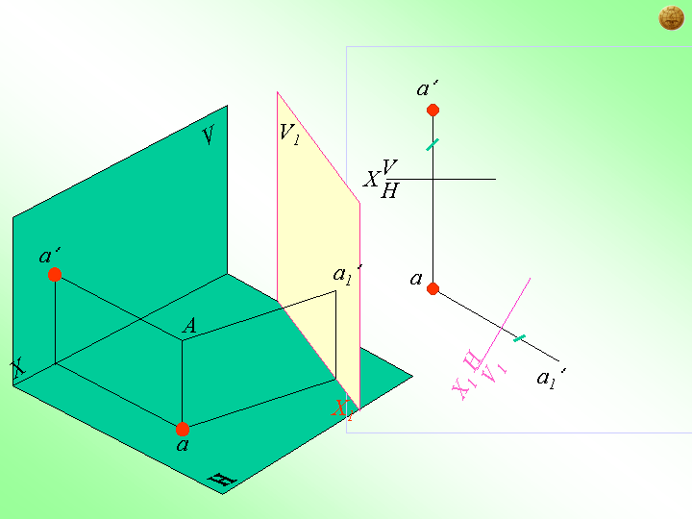
3.点的两次变换
X₂
a₂
₂
X₂
H₂
V₁
a₂

Slide 14
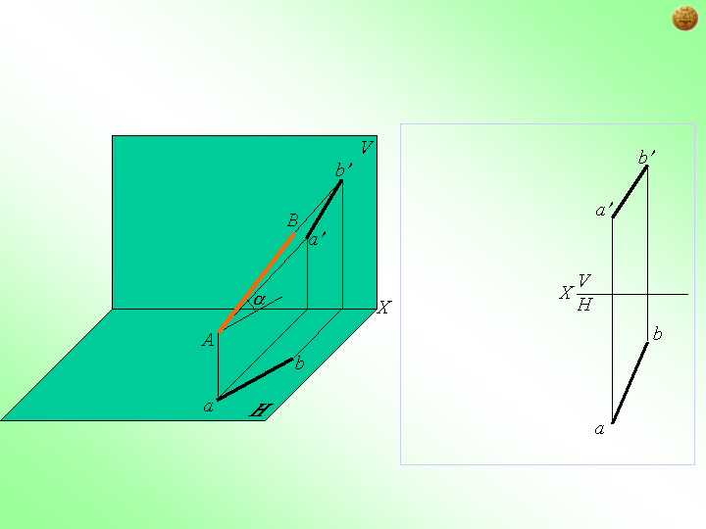
6.2.3 直线的换面
1.将一般位置直线变为投影面平行线
b₁′
V1
b₁′
α
a₁′
α
a₁′
X1
V₁
H
X₁

Slide 15
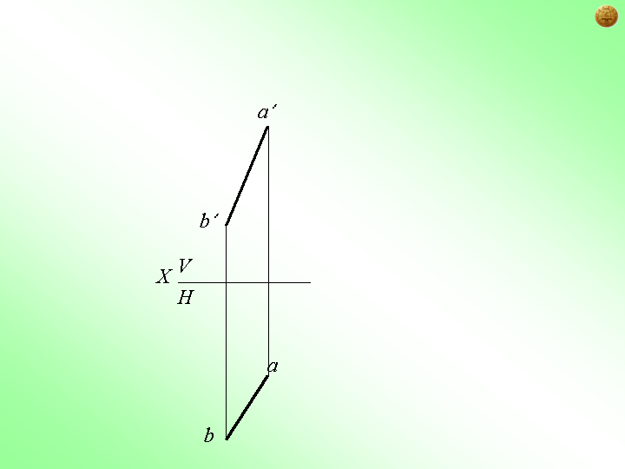
[例题1] 将一般位置直线变为H₁投影面平行线
X₁
V
H₁
a₁
β
b₁

Slide 16
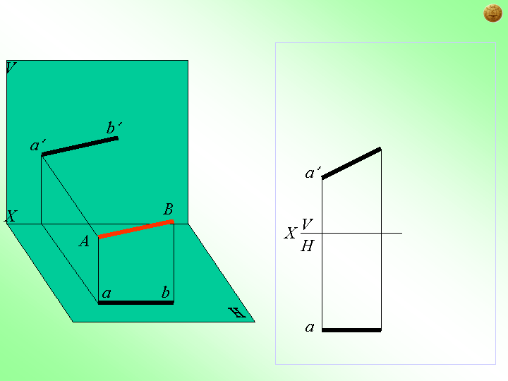
2.将投影面平行线变为投影面垂直线
X₁
X₁
H₁
V
a₁ b₁
b′
₁
a₁
b₁
b

Slide 17
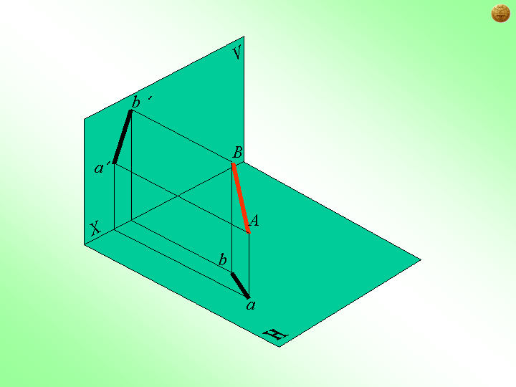
3.将一般位置直线变为投影面垂直线
a₂ b₂
b₁′
₂
V₁
a₁′
X₁

Slide 18
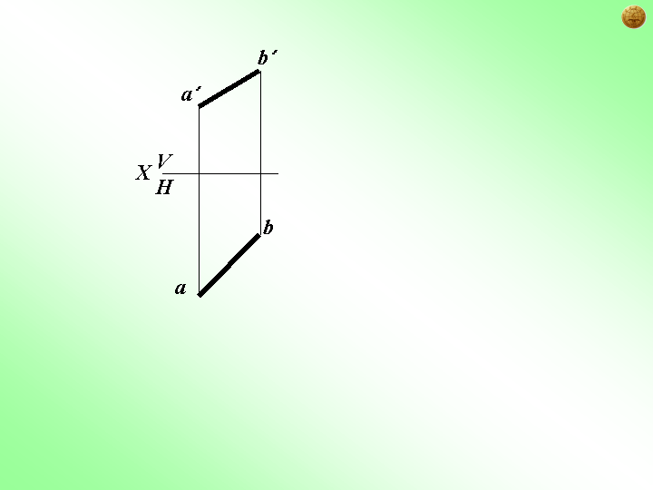
X₂
V₁
H₂
a₂ b₂
H
b₁′
V₁
X₁
a₁′
一般位置直线变为投影面垂直线的作图

Slide 19
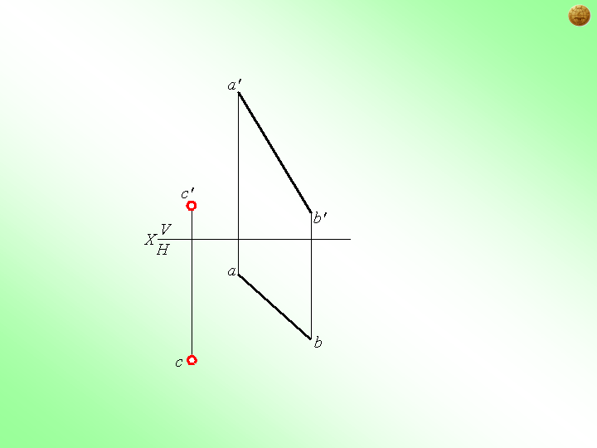
[例题2] 求点C 到直线AB 的距离

Slide 20
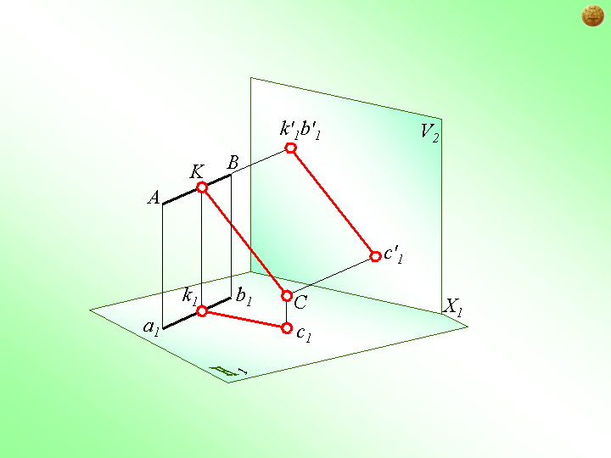

空间分析

Slide 21
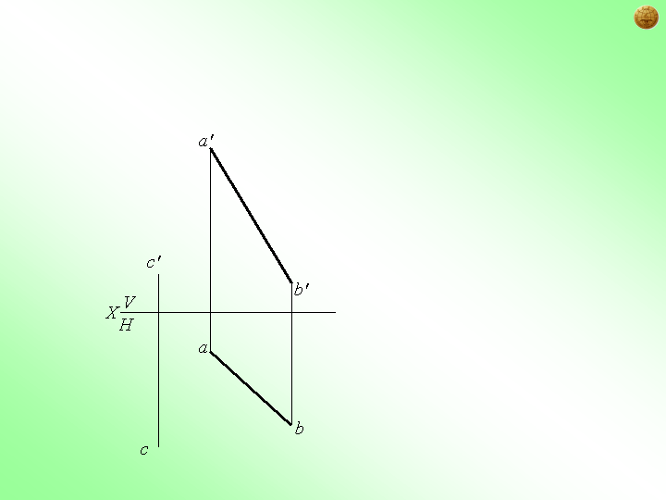
作图
a₁
c₁
k₁
b₁
k'
b'₂ k'₂
H₁
c'₂
V₂
a'₂
X₂
H₁
V
X₁
距离
k

Slide 22
[例题3] 求两直线AB与CD间的距离
b′
b′
a′
提示
a′
d′
c′
V
X
H
V
X
d
b
H
X
b
a
H₁
a₂ b₂
V₁
c
H
a
V₁
b₁′
X
a₁′

Slide 23
作图
b′
a′
d′
c′
V
X
距离
H
d
b
c₂ d₂
c
a
d₁′
a₂ b₂
H
c₁′
V₁
b₁′
H₁
X
V₁
a₁′
X

Slide 24
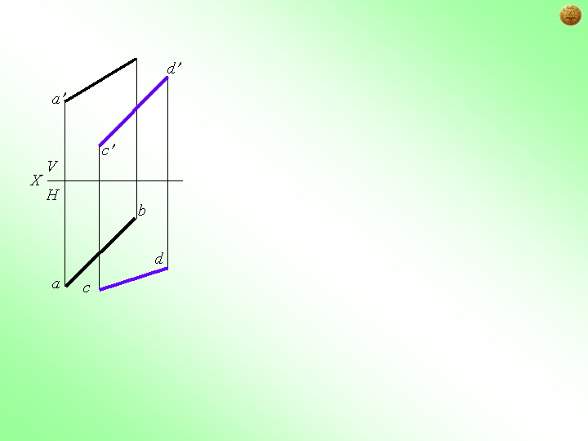
[例题4] 求两直线AB与CD的公垂线
b′
1′
2′
1
X₂
2
H₂
c₂
V₁
2₂
1₂
d₂
a₂b₂
2'₁
d'₁
c'₁
H
b'₁
V₁
X₁
1'₁
a'₁

Slide 25
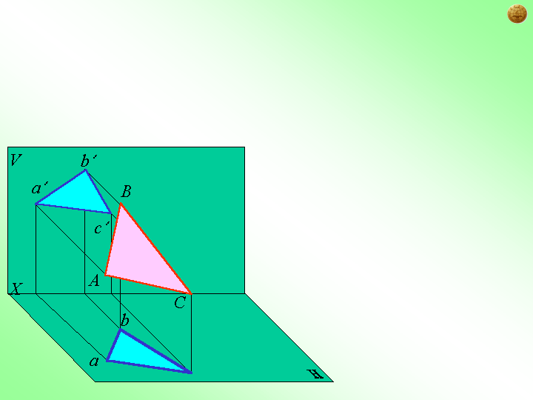
6.2.4 平面的换面
X₁
V
H₁
1.将一般位置平面变为投影面垂直面
b₁
b′
β
a₁
d₁
c₁
X₁
d′
a′
b₁
c′
d′
V
β
X
H
b
d₁
H₁
D
d
a₁
a
c₁
c
d
c

Slide 26
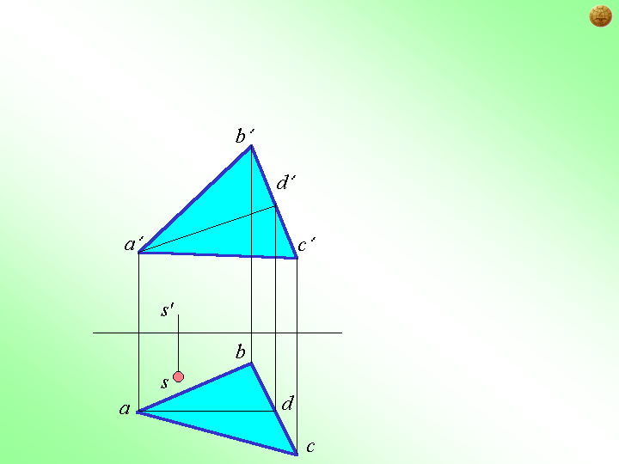
[例题5] 求点S到平面ABC的距离
X₁
H₁
V
b₁
a₁
d₁
k₁
c₁
s₁
距离

Slide 27
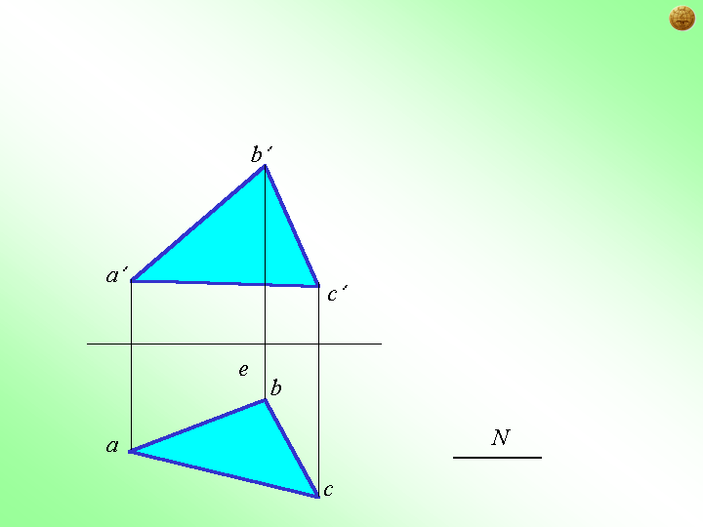
[例题6]已知E到平面ABC的距离为N，求E点的正面投影e′。
e′
X₁
H₁
V
b₁
k₁
a₁
d₁
c₁
d′
e₁
N
e′
有两解
d

Slide 28
2. 将投影面垂直面变为投影面平行面
V
c′
c₁′
C
a′
V₁
b′
_{c1′}
a₁′
X
b₁′
b₁′
B
V₁
a₁′
A
X₁
X₁
H

Slide 29
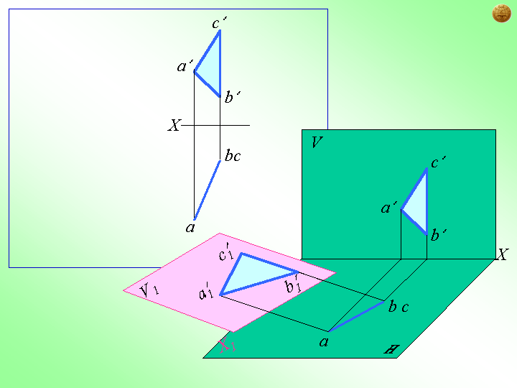
c₁′
b₁′
a₁′
X1

Slide 30
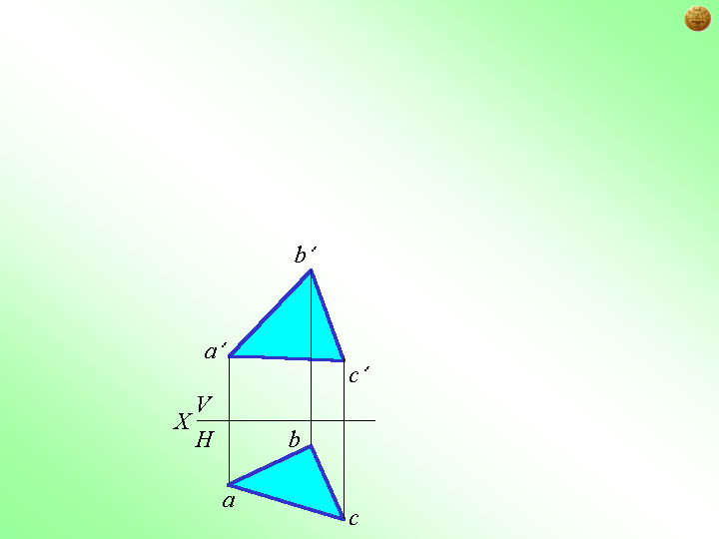
3.将一般位置平面变为投影面平行面
a₂′
b₂′
实形
X₁
V
H₁
d₂
b₁
c₂′
a₁
d₁
V₂
d′
H₁
c₁
X₂
d

Slide 31

[例题7] 已知E 点在平面ABC上，距离A、B为15，求点E 的投影。
a₂′
15
e₂′
b₂′
15
X₁
V
H₁
d₂
b₁
c₂′
e₁
a₁
d₁
V₂
e′
c₁
H₁
d′
X₂
e
d

Slide 32
本 章 结 束

